Slide 1


Сказка
Колобок
В 5 действиях

Slide 2


Действие 1
Испекла бабка Колобок и положила его на окошко. Надоела
Колобку лежать, и он покатился

Slide 3

Действие 2
Катится Колобок, а навстречу ему заяц:
-Колобок, я тебя съем.
-Не ешь меня – я от бабушки и дедушки ушел и от тебя убегу

Slide 4

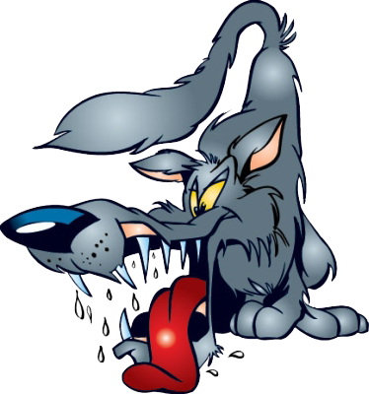
Действие 3
Катится Колобок, а навстречу ему Волк:
-Колобок, я тебя Съем.
-Не ешь меня – я от бабушки, от дедушки и от зайца ушел и от тебя убегу.

Slide 5
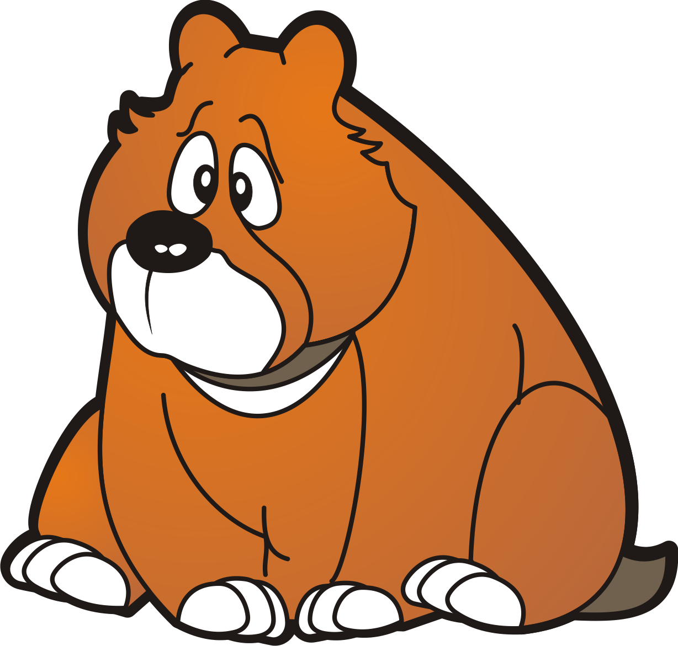
Действие 4
Катится Колобок, а навстречу ему Медведь:
- Колобок, я тебя съем.
- Не ешь ты меня – я от бабушки, дедушки, зайца и волка ушел и от тебя убегу

Slide 6

Действие 5
Катится Колобок, а навстречу ему Лиса:
Колобок, я тебя съем.
Хотел колобок спеть песенку, да не успел – съела его Лиса

